Slide 1




Команда: I0I
Управление пассажирскими автобусами в аэропорту

Slide 2

1
Проблема
Пассажиры из самолета в терминал попадают двумя способами: через телетрап или на автобусе. Автобусов и водителей в аэропорту – много (до 200). В аэропорту случаются тысячи форс-мажоров:
Задержки рейсов
Опоздания пассажиров
Нештатные ситуации
Автобусами и водителями надо управлять:
Распределять между рейсами
Ставить задачи
Контролировать исполнение
Обеспечивать своевременное обслуживание пассажиров

Slide 3
2
Решение
Алгоритм распределения
Алгоритм аллокации памяти
Визуализация
Преимущества визуализации

Slide 4
3
План развития
Успели реализовать: Шаг 1. Автоматизированное распределение автобусов
Шаг 2. Удобный и понятный интерфейс
Дальнейшие шаги развития:
Шаг 1. Связь backend’a и frontend’a
Шаг 2. Оптимизировать алгоритмы
Шаг 3. План развития визуальной части приложения
Шаг 4. Функционал приложений

Slide 5
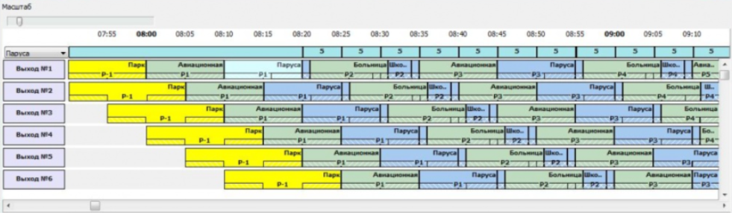
План развития
Возможная реализация в будущем:

Slide 6
4
Стек технологий
Java Spring Boot (backend)
Spring Security
Spring MVS
React JS (frontend)

Slide 7
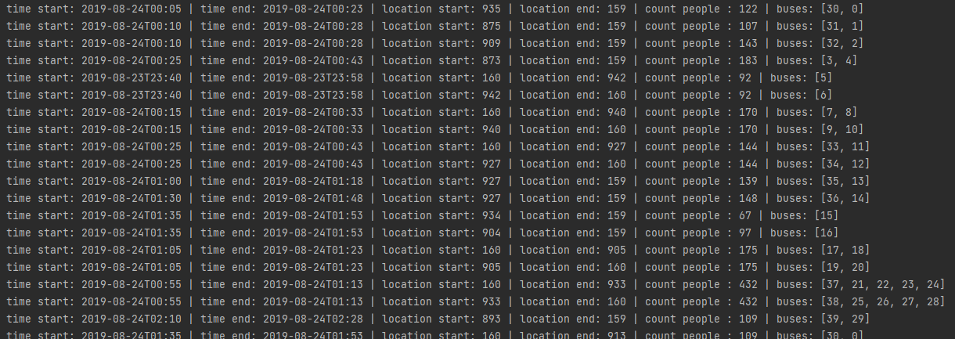
5
Демонстрация решения
Backend:

Slide 8
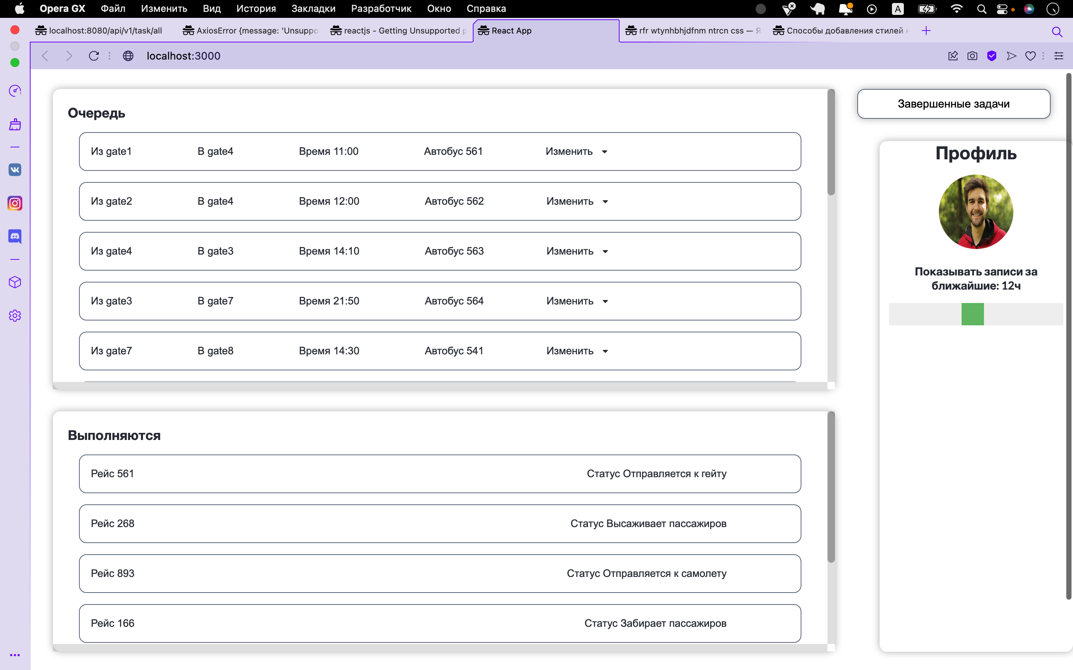
5
Демонстрация решения
Frontend:

Slide 9
6
Команда
Буловятов Артем: backend-разработчик
Даня Воронцов: backend-разработчик
Максим Грубенко: fullstack-разработчик
Нестерова Полина: frontend-разработчик
Касьян Владислав: frontend-разработчик

